Slide 1
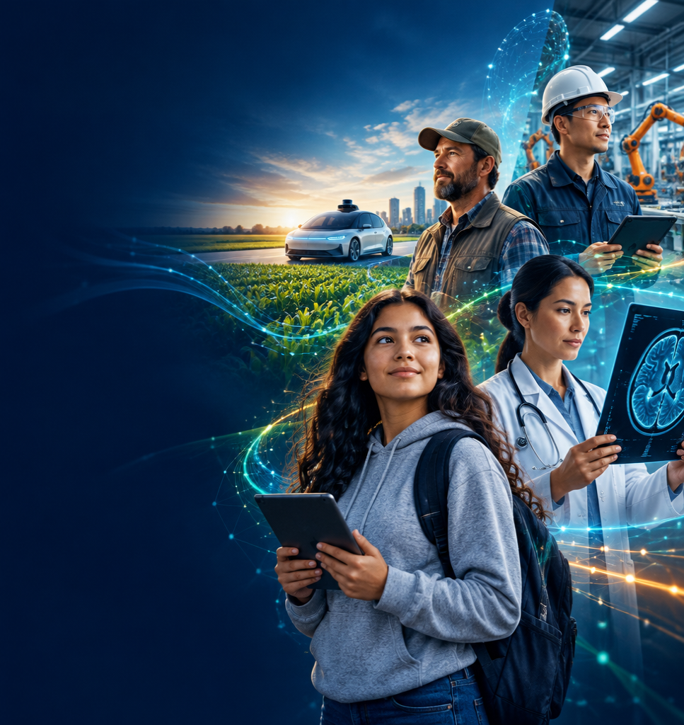
Yapay Zekâ
Nerelerde Kullanılır?
Günlük yaşamdan bilime, eğitimden sanayiye…
Bugün uyandığınız andan okula gelene kadar yapay zekâ ile karşılaşmış olabilir misiniz?
Yüz tanıma
Video önerileri
Navigasyon
Sesli asistan
Çeviri
Notes:
Öğretmen notları: Yapay zekânın günlük yaşamdaki görünmez varlığını vurgulayın; öğrencilerden deneyim isteyin.
Soru: Sabah kullandığınız hangi cihazlarda yapay zekâ olabilir?
Beklenen cevap: Akıllı telefon, tablet, navigasyon ve sesli asistan.

Slide 2
Yapay zekâ nedir?
Bilgisayarların veriden örüntü öğrenerek tahmin, sınıflandırma veya öneri yapabilmesidir.
VERİ
Kedi • Köpek
MODEL
Örüntü öğrenir
TAHMİN
“Bu bir kedi”
SINIFLANDIRMA
Gruba ayırır
ÖNERİ
Sonraki adım
Yapay zekâ her zaman doğru sonuç vermez.
Sonuç; verinin kalitesine, modelin eğitimine ve karşılaştığı yeni duruma bağlıdır.
Notes:
Öğretmen notları: Veri ve model kavramlarını öğrencilerin kendi kelimeleriyle anlatmasını isteyin.
Soru: Yapay zekâ bir fotoğrafı nasıl tanıyabilir?
Beklenen cevap: Örneklerden öğrenip benzerlikleri karşılaştırarak.

Slide 3
Yapay zekânın 12 kullanım alanı
Aynı temel yetenekler, farklı sorunları çözmek için kullanılır.
Eğitim
Sağlık ve tıp
Tarım
Ulaşım
YAPAY ZEKÂ
Sanayi
Siber güvenlik
Dil teknolojileri
Eğlence ve medya
Çevre
Finans
Bilim ve uzay
Erişilebilirlik
Notes:
Öğretmen notları: Alanları kısaca tanıtın; ayrıntıların sonraki slaytlarda geleceğini belirtin.
Soru: Bu alanlardan hangileri size en ilginç geliyor? Neden?
Beklenen cevap: Yanıtlar öğrencilerin ilgi alanlarına göre değişir.

Slide 4
Eğitimde yapay zekâ
Amaç: Her öğrenciye doğru zamanda uygun destek sunmak.
HATAYI FARK ET
Aynı işlemde zorlanma
İHTİYACI BELİRLE
Eksik kazanımı bul
ÖNERİ SUN
Ek alıştırma ver
GERİ BİLDİR
İlerlemeyi göster
FAYDA
Kişiselleştirilmiş öğrenme • Hızlı geri bildirim
RİSK
Yanlış bilgi • Kopyacılık • Gizlilik
Araçtır; öğretmenin yerine geçmez.
Notes:
Öğretmen notları: Yapay zekâyı öğretmenin yerine geçen değil, öğrenmeyi destekleyen bir araç olarak konumlayın.
Soru: Yapay zekâ öğretmenimizin yerini alabilir mi? Neden?
Beklenen cevap: Hayır; insan ilişkisi, rehberlik ve öğretmen kararı önemlidir.

Slide 5
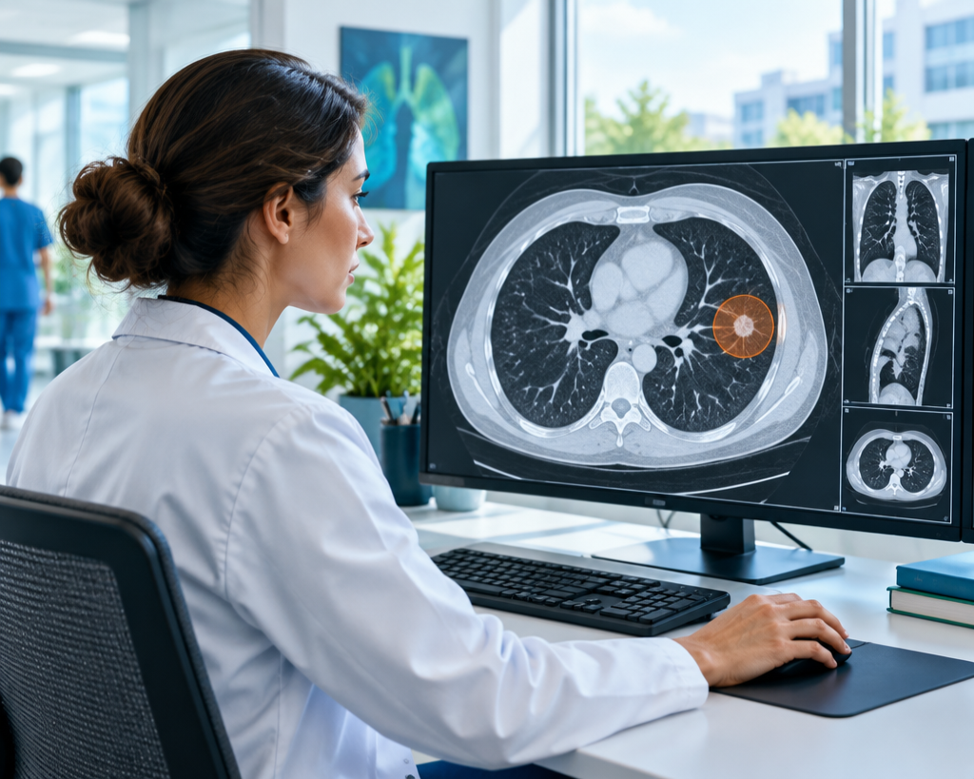
Sağlık ve tıpta yapay zekâ
Büyük sağlık verisini tarar; uzman kararını destekler.
NE YAPAR?
Anormallik tespiti
Veri analizi
İlaç geliştirme
Robotik ameliyat desteği
Uzmanlara hız ve ikinci görüş sağlar.
Yanlış sonuç ve gizlilik riski vardır. Tek başına teşhis değildir.
Notes:
Öğretmen notları: Yapay zekânın uzmana ikinci bir göz sunduğunu, tek başına teşhis koymadığını vurgulayın.
Soru: Yapay zekâ doktorların işini kolaylaştırır mı?
Beklenen cevap: Evet; veriyi incelemeye yardım eder, ancak doktorun yerini alamaz.

Slide 6
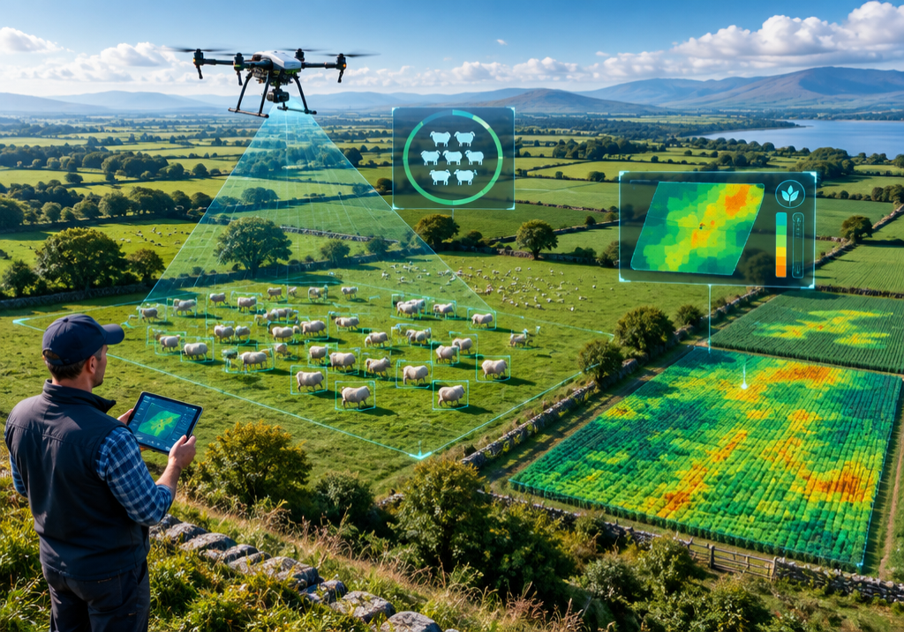
Tarım ve hayvancılıkta yapay zekâ
Tarladan ve sürüden gelen veriyi, zamanında karara dönüştürür.
DRONE İLE KOYUN SAYMA
• Hastalık tespiti
• Sulama önerisi
• Drone ile izleme
• Hayvan sayımı
• Verim tahmini
SINIRLILIK
Görüntü kalitesi, hava koşulları ve eksik veri sonucu etkiler.
Notes:
Öğretmen notları: Doğa ve teknoloji ilişkisini açıklayın; sonuçların hava ve görüntü kalitesine bağlı olduğunu belirtin.
Soru: Yapay zekâ tarımı nasıl kolaylaştırabilir?
Beklenen cevap: Doğru sulama önerisi ve hastalıkların erken tespitiyle.

Slide 7
Ulaşım ve otomotivde yapay zekâ
Tahmin eder, önerir ve bazı sistemlerde aracı kontrol etmeye yardım eder.
NAVİGASYON
OTONOM ARAÇ
Trafik verisini inceler → en uygun rotayı önerir.
Kamera ve sensörlerle çevreyi algılar → sürüş kararı verir.
OKUL
EV
ALGILA → KARAR VER → UYGULA
Riskler: algılama hatası • kötü hava • siber güvenlik
Notes:
Öğretmen notları: Navigasyonun rota önerdiğini; otonom aracın çevreyi algılayıp aracı yönettiğini ayırın.
Soru: Otonom araçlar ne zaman yaygın olur?
Beklenen cevap: Teknoloji geliştikçe ve güvenlik yeterince arttıkça.

Slide 8
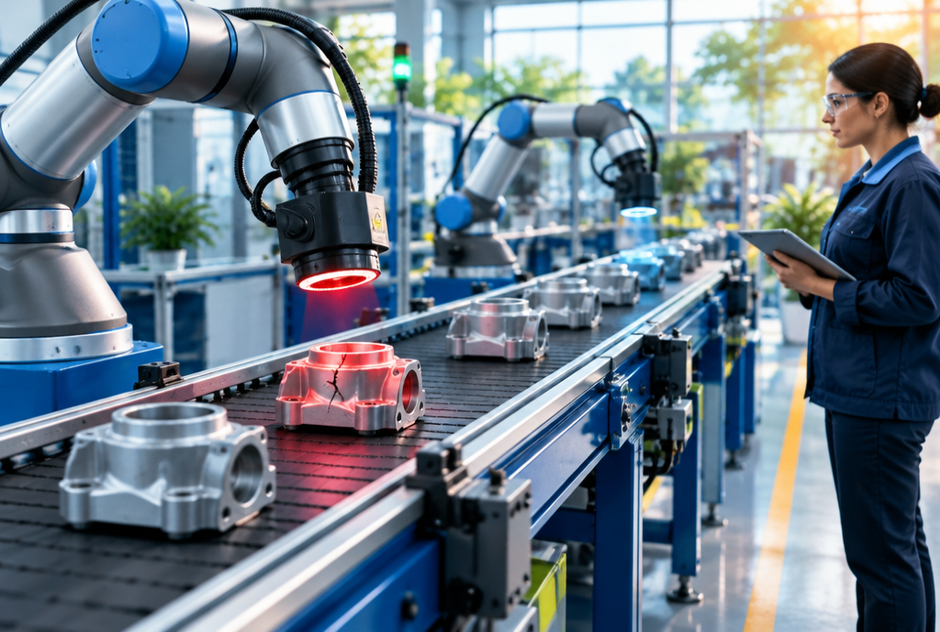
Sanayi, robotik ve üretimde yapay zekâ
Makine görmesi kaliteyi, tahmin sistemleri sürekliliği destekler.
Kusur tespiti
Bakım tahmini
Süreç planlama
Robot hareketleri
KALİTE ↑
İSRAF ↓
İş süreçleri değişir; insan ve makine güvenliği planlanmalıdır.
Notes:
Öğretmen notları: Konuyu Endüstri 4.0 ile ilişkilendirin; değişen iş süreçlerine dikkat çekin.
Soru: Yapay zekâ fabrikalarda işimizi kolaylaştırır mı?
Beklenen cevap: Evet; kaliteyi artırır ve israfı azaltır, ama güvenli kullanılmalıdır.

Slide 9
Güvenlik ve siber güvenlikte yapay zekâ
Normal davranışı öğrenir; olağandışı olanı işaretler.
GELEN E-POSTA
Bağlantı • Gönderen • İçerik
YAPAY ZEKÂ TARAMASI
Benzer riskleri karşılaştır
RİSKLİ OLABİLİR
İnsan kontrol etsin
Spam sınıflandırma • Şüpheli ağ trafiği • Anormal hareket • Kamera analizi
Yanlış alarm olabilir. “Güvenli” işareti garanti değildir; gizlilik korunmalıdır.
Notes:
Öğretmen notları: Güvenli işaretinin garanti olmadığını ve insan denetiminin sürdüğünü anlatın.
Soru: Yapay zekâ siber saldırıları önleyebilir mi?
Beklenen cevap: Yardımcı olur; ancak tek başına yeterli değildir.

Slide 10
İletişim, dil ve erişilebilirlik
Bilgiyi farklı biçimlere dönüştürerek iletişim engellerini azaltır.
KONUŞMA
METİN / ALTYAZI
ÇEVİRİ
SES / ERİŞİM
Örnek: Öğretmenin konuşması anlık olarak metne çevrilir.
Aksan, arka plan gürültüsü ve bağlam; hatalara neden olabilir.
Notes:
Öğretmen notları: Konuşma-metne ve metin-konuşma teknolojilerini günlük örneklerle açıklayın.
Soru: Yapay zekâ farklı diller arasında nasıl yardımcı olur?
Beklenen cevap: Otomatik çeviri yaparak.

Slide 11
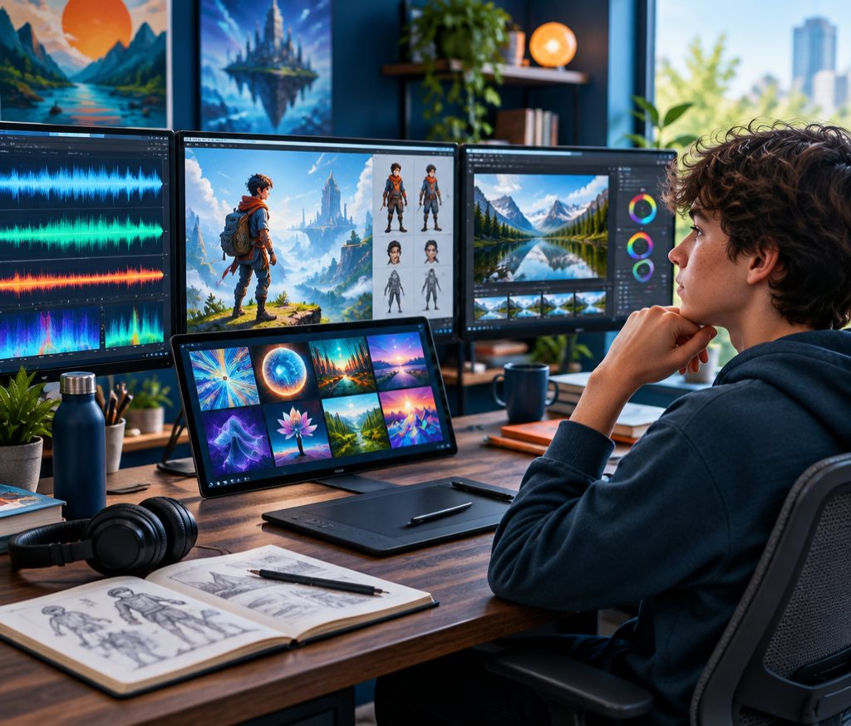
Eğlence, medya ve üretken yapay zekâ
Hem seçer hem üretir: öneri sistemleri ile üretken sistemleri ayıralım.
ÖNERİ SİSTEMİ
Geçmiş seçimlere göre benzer şarkı veya video önerir.
ÜRETKEN YAPAY ZEKÂ
Yeni metin, görsel, ses veya oyun içeriği oluşturabilir.
DİKKAT
Telif hakkı • Deepfake • Yanlış bilgi
Notes:
Öğretmen notları: Üretken yapay zekânın yeni metin, görsel veya ses ürettiğini açıklayın.
Soru: Yapay zekâ ile yaratılan içerikler ne gibi sorunlar yaratabilir?
Beklenen cevap: Yanıltıcı içerik, deepfake ve telif sorunları.

Slide 12
Çevre, meteoroloji, finans ve bilim
Farklı alan; aynı düşünme zinciri: veri → görev → katkı.
ALAN
KULLANILAN VERİ
YAPAY ZEKÂNIN GÖREVİ
KATKI
ÇEVRE
Uydu görüntüleri
Değişimi izleme
Erken fark etme
METEOROLOJİ
Hava ölçümleri
Tahmin
Hazırlık
FİNANS
İşlem verileri
Risk analizi
Şüpheli işlemi bulma
BİLİM & UZAY
Büyük veri
Gök cismi sınıflama
Keşfi hızlandırma
Tahmin, kesinlik değildir.
Notes:
Öğretmen notları: Aynı veri→görev→katkı örüntüsünün çok farklı alanlarda çalıştığını gösterin.
Soru: Bu alanlardan hangisi sizi en çok etkiledi? Neden?
Beklenen cevap: Yanıtlar öğrenci ilgisine göre değişir.

Slide 13
Yapay zekâ her alanda
avantaj mı sağlar?
OLUMLU YÖNLER
RİSKLER & SINIRLAR
Büyük veriyi hızlı inceleme
Otomatikleştirme
Hata azaltma
Kişiye özel hizmet
Erişilebilirlik artışı
Yanlış bilgi ve önyargı
Gizlilik sorunları
İnsan denetimi gereği
Mesleklerin değişimi
Enerji tüketimi
ETKİ = VERİ + AMAÇ + DENETİM + GÜVENLİK
Notes:
Öğretmen notları: Sınıfta kısa tartışma başlatın; her faydanın yanında koşul ve sorumluluk arayın.
Soru: Yapay zekâyı güvenli ve faydalı kullanmak için neler yapmalıyız?
Beklenen cevap: Doğru veri, insan denetimi, güvenlik ve etik kurallar kullanmalıyız.

